Slide 1
Il vapor d’acqua all’interno di una parete e il diagramma di Glaser

Slide 2
Il vapor d’acqua all’interno di una parete
Il fluire di questo gas in una parete viene riportato, per analogia, al modello di quello utilizzato per spiegare il comportamento del flusso termico:
P, livello “termico” delle pressioni come T, livello termico del corpo;
fluisce dalla pressione maggiore a quella minore;
è inversalmente proporzionale a Rv, resistenza al passaggio del vapor d’acqua in analogia con la resistenza termica R;
è proporzionale ad S superficie di scambio;
è inversalmente proporzionale ad s, lo spessore;
dipende fortemente da μ, coeff. di resistenza al passaggio del vapore, dipendente dal tipo di materiale, dall’umidità e dalla temperatura.

Slide 3
Coefficiente di resistenza al passaggio di vapore μ
è relativo a quello dell’aria (μ = 1) alla stessa temperatura e per lo stesso spessore
Materiale | Densità Kg/mc | μ Coeff. res. al vapore
Fibre minerali | 600 | 1,2
Cartongesso |  | 6,0
Intonaco gesso |  | 6,2
Intonaco gesso e calce |  | 11,5
Intonaco calce e cemento |  | 15,0
Intonaco cemento | 2100 | 19,0
mattoni forati | 1350 | 6,8
Mattoni pieni | 1800 | 9,8
Calcestruzzo pomice | 600 | 7,0
Materiale | Densità Kg/mc | μ Coeff. res. al vapore
Calcestruzzo | 2400 | 32,0
Klinker | 2050 | 400,0
Cartonfeltro bitumato | 500 gr/mq | 10.000,0
Polistirolo esp. | 25 | 60,0
Poliuretano esp. | 35 | 75,0
Cloruro polivinile | 25 gr/mq | 50.000,0
spalmatura di bitume | 300 | 80.000,0
Fogli Polietilene |  | 100.000,0
Fogli Alluminio | 130gr/mq | 500.000,0
λ_{v} = coefficiente di conducibilità del vapore - è la massa di vapore (in Kg) che attraversa lo spessore di 1 m di un materiale, su una superficie di 1 mq e per una differenza di pressione di 1 Kp/mq

Slide 4
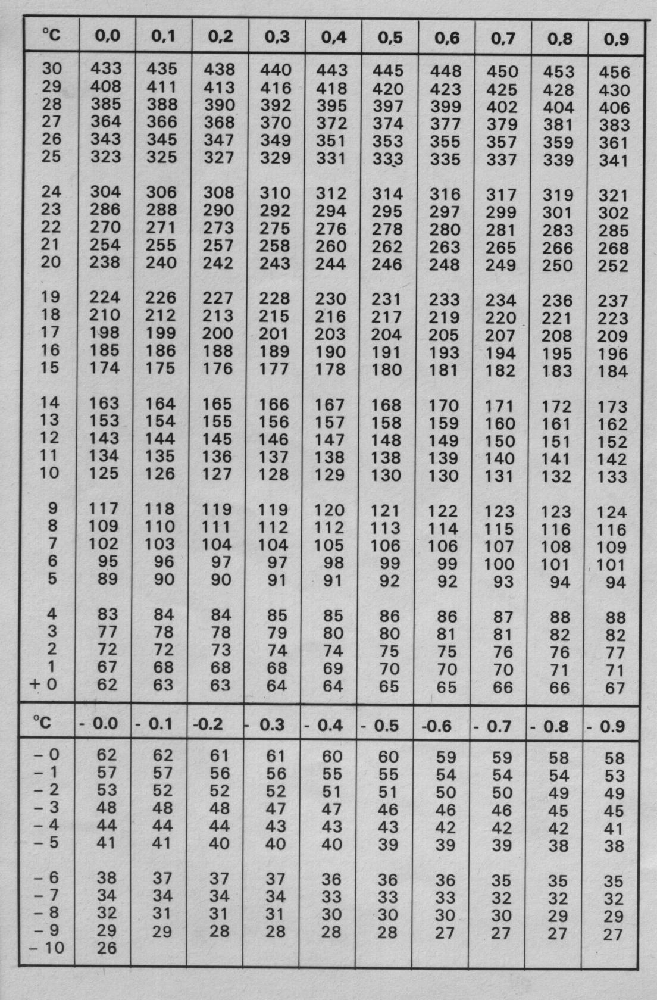
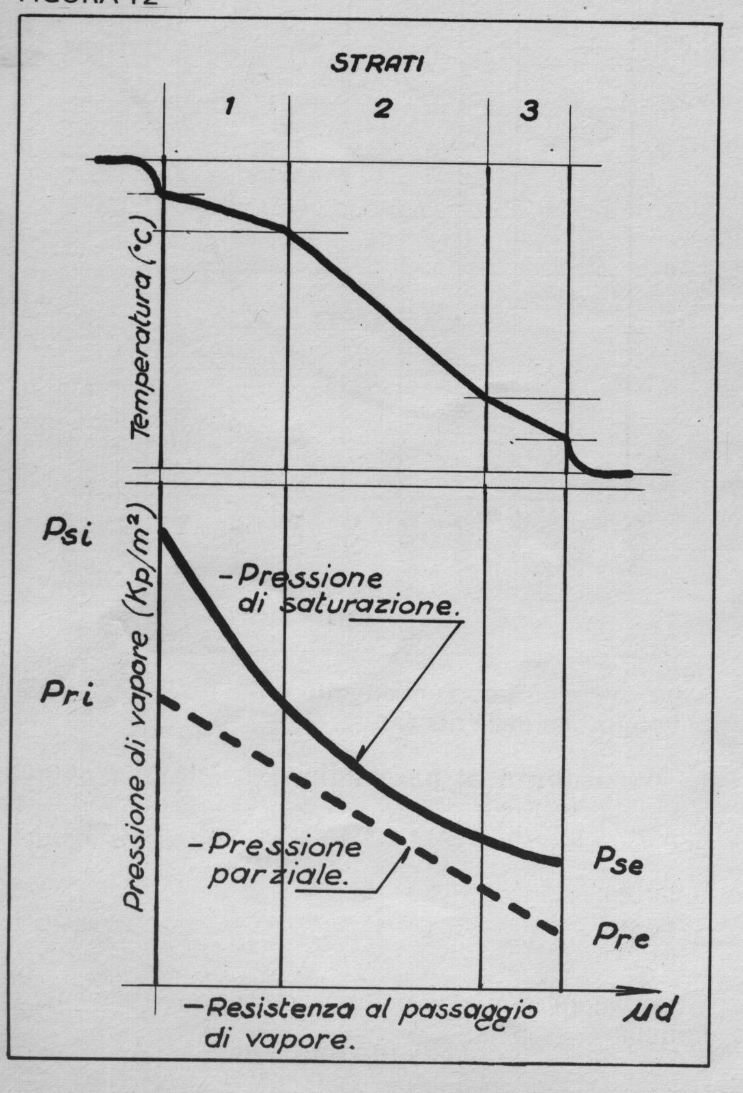
Resistenza al passaggio del vapore d’acqua - Rv
Rv = s/λ_{v} [(mq h Kp/mq) /Kg] Rv = s 160.000 μ
s
Pressione di saturazione del vapor d’acqua (in Kp/mq) in funzione della temperatura
Costruzione grafica del diagramma del Glaser: Ascisse = μs = spessore virtuale

Slide 5
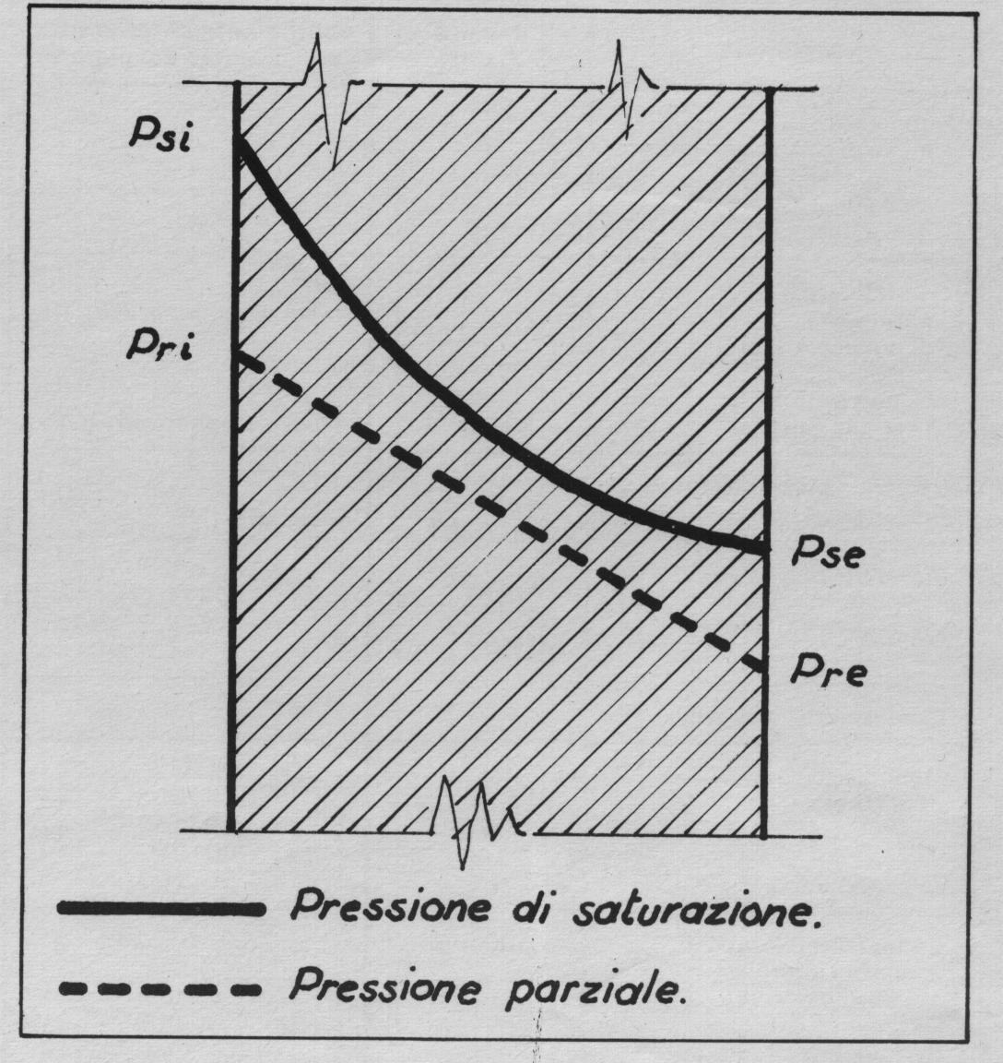
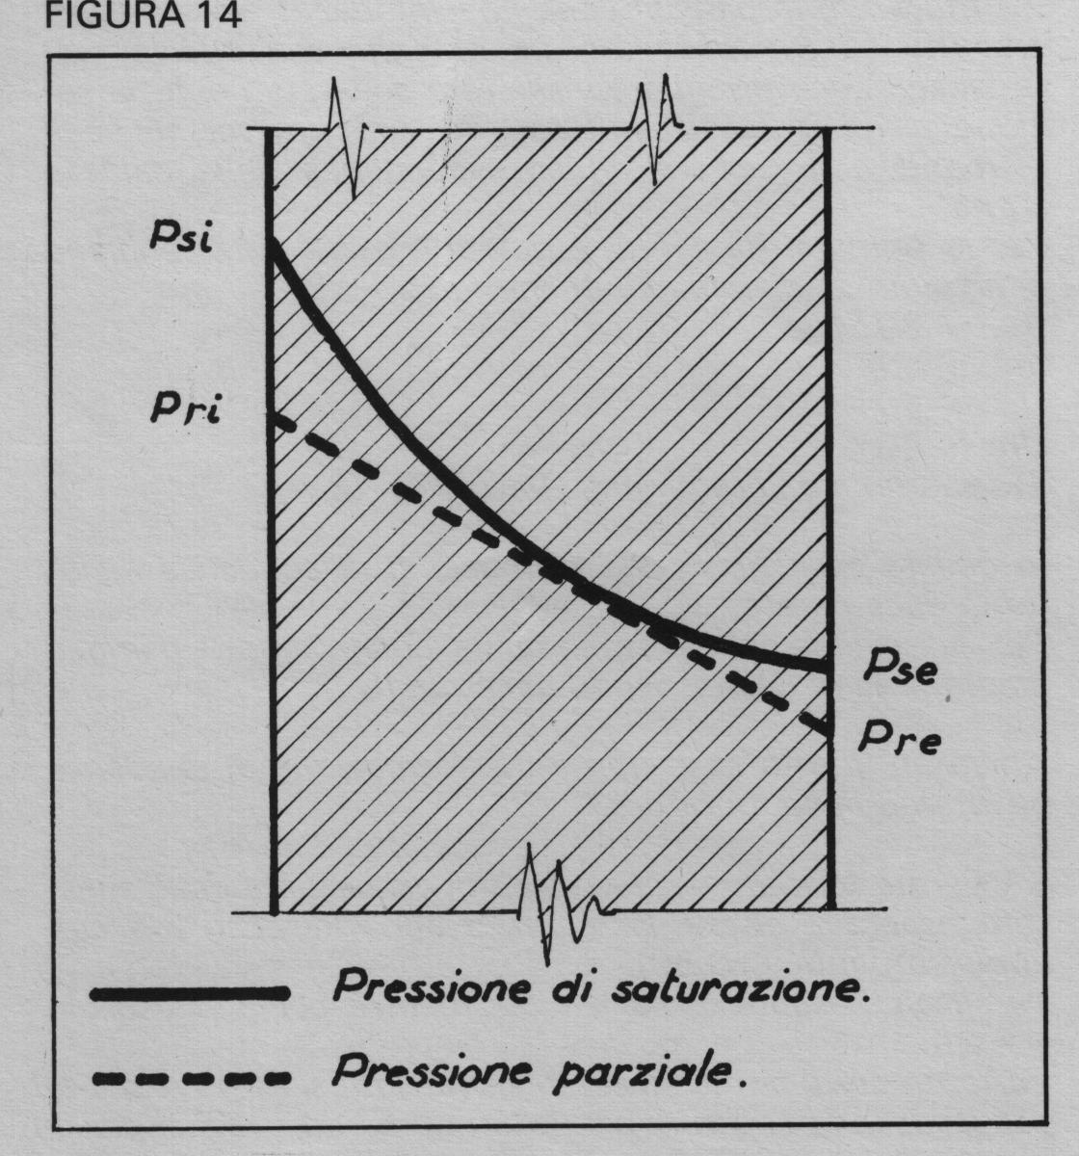
Quattro condizioni possibili
Dati di progetto: Pressione relativa interna – P_{ri} ≅ 50% e Pressione relativa esterna – P_{re} ≅ 80%
1^ - nessuna condensa 2^ - un punto di condensa

Slide 6
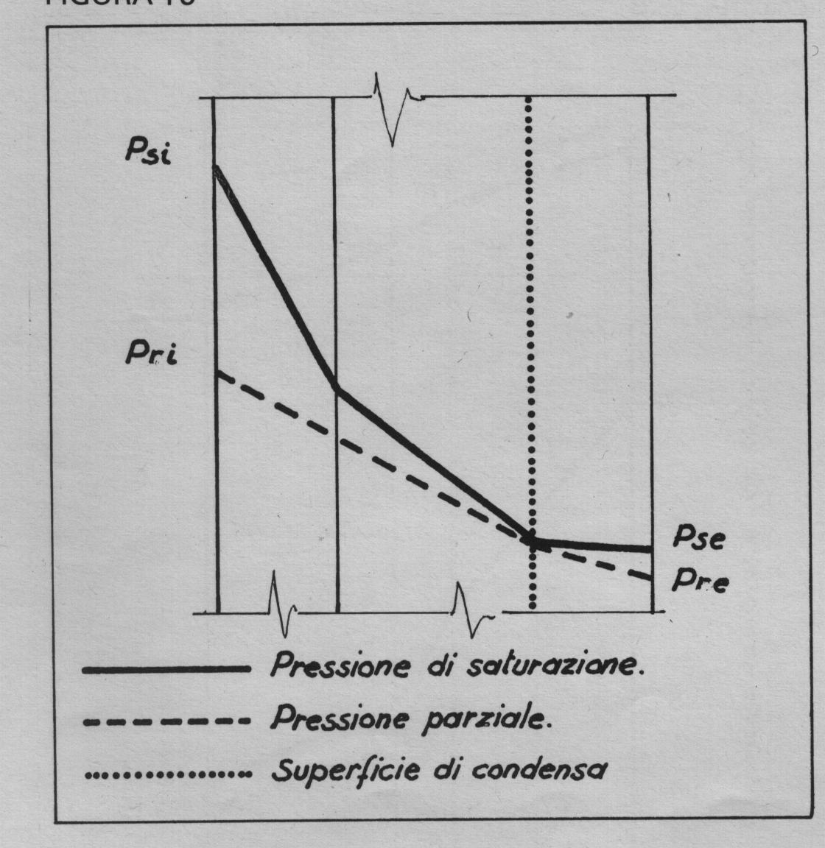
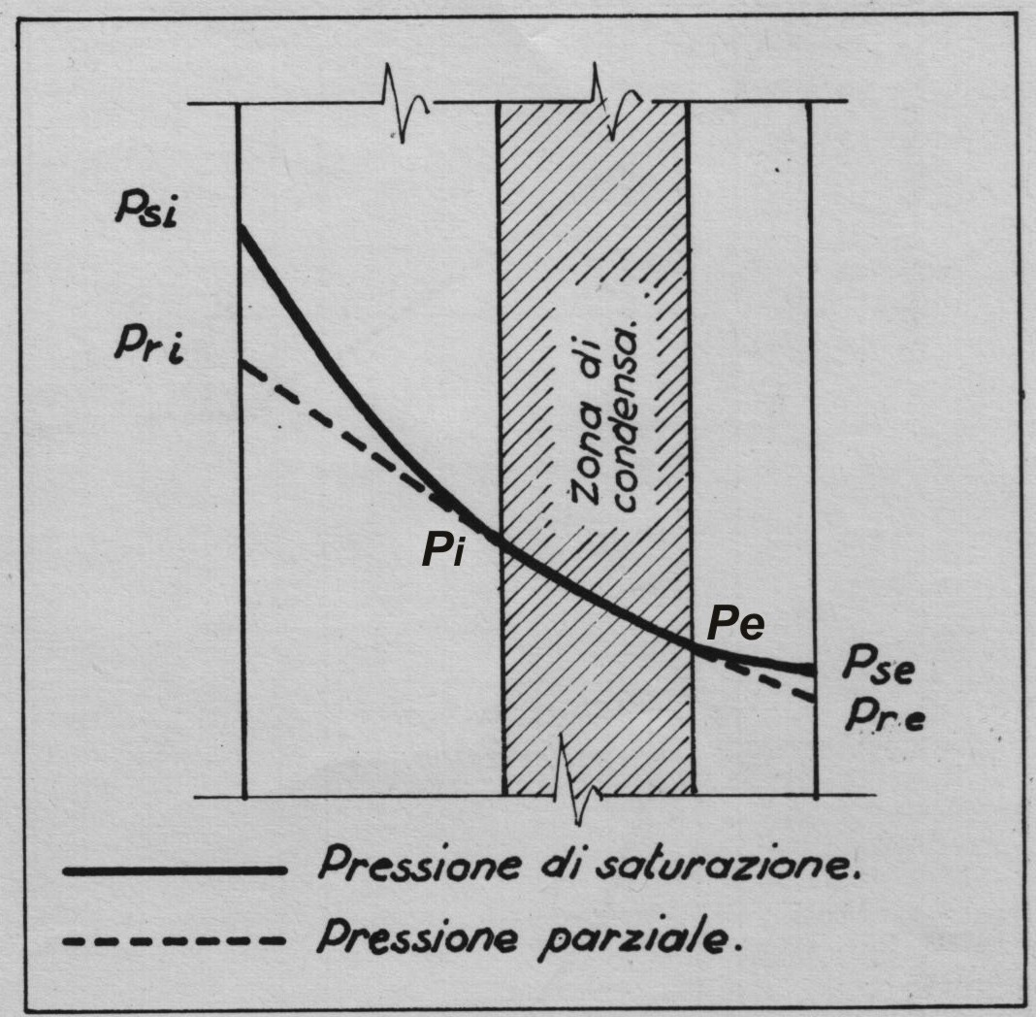
Quattro condizioni possibili
Sempre con P_{ri} ≅ 50% e P_{re} ≅ 80%
3^ - una superficie di condensa 4^ - un volume di condensa

Slide 7
Esempio 1 – Diagramma di Glaser
λ intonaco= 0,70; λ laterizi forati = 0,56
s intonaco = 0,01 m; s laterizi forati = 0,25 m
r resistività =1/λ
adduttanza unitaria: α_{int} 8.1 W/Mq°C, α_{est} = 23.3
resistenza termica (esterna): 1/α_{int} =0.12; 1/α_{est} = 0.043
K Trasmittanza o Coeff. globale di trasmissione = 1/R
R = 1/α_{int} + Σ_{i} s_{i}/ λ_{i} + 1/α_{est} = 0,12+ 0,01/0,7 +0,25/0,56 + 0,01/0,7 + 0,043 = 0,638
Q/t = W = 1,567 S ΔT

Slide 8
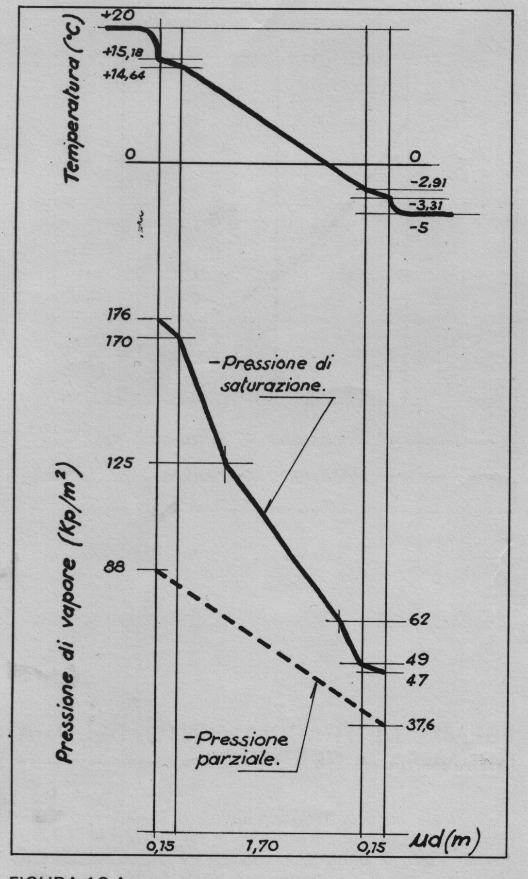
Esempio 1 – Diagramma di Glaser
Interno (inverno)
μ intonaco = 15,0; μ laterizi forati = 6,8
s intonaco = 0,01 m s laterizi forati = 0,25
μ s intonaco = 0,15 μ s laterizio = 1,70
Ti = 20°C ; Te = - 5.0°C
URi 50% ; URe = 80%
Esterno (inverno)
Σ_{i} μ_{i} s_{i} = 2,0 m
s (m)

Slide 9
Esempio 2- Diagramma di Glaser
λ₁ ca = 1,51; λ₂ polistirolo = 0,035
s₁ ca = 0,17 m; s₂ polistirolo = 0,037; s₃ ca = 0,05 m
r resistività =1/λ
adduttanza unitaria: α_{int} 8.1 W/Mq°C; α_{est} = 23.3
resistenza termica esterna: 1/α_{int} =0.12; 1/α_{est} = 0.043
K Trasmittanza o Coeff. globale di trasmissione = 1/R
R = 1/α_{int} + Σ_{i} s_{i}/ λ_{i} + 1/α_{est} = 0,12+ 0,17/1,51 +0,035/0,037 + 0,05/1,51 + 0,043 = 1,255
Q/t = W = 0,797 S ΔT

Slide 10
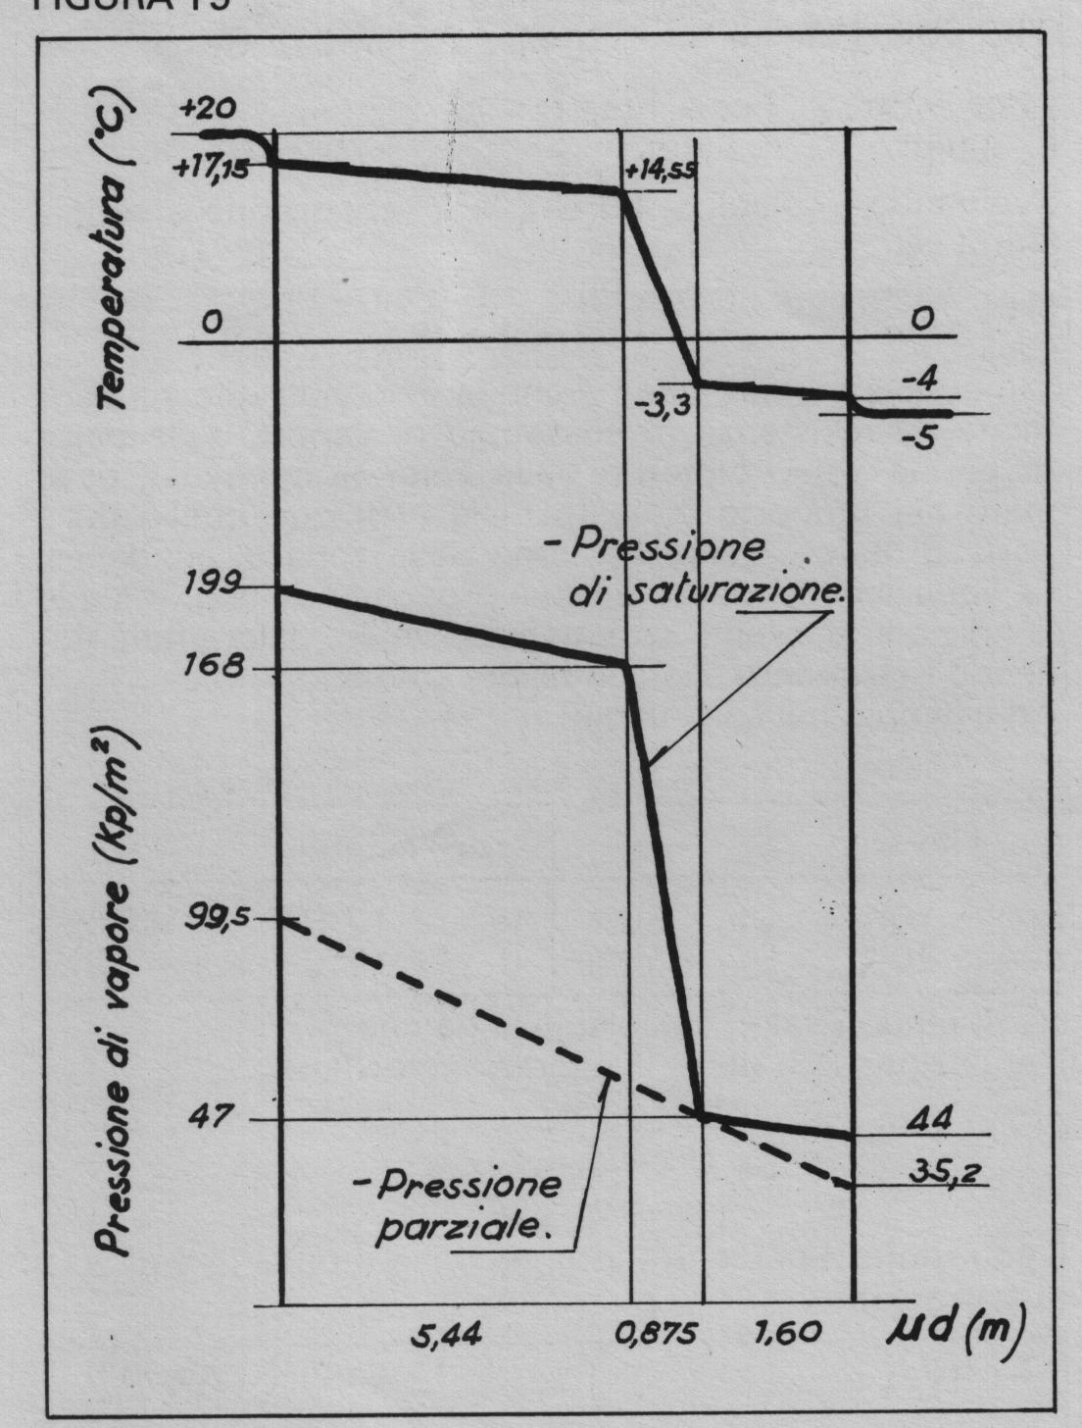
Esempio 2 – Diagramma di Glaser
μ₁ calc. arm. = 32,0 μ₂ polistirolo = 25,0
s₁ calc. arm. = 0,17 m s₂ polistirolo = 0,035 m s₃ calc. arm. = 0,05 m
μ₁ s₁ calc. arm. = 5,44 m μ₂ s₂ polistirolo 0,875 m μ₁ s₃ calc. arm. = 1,60 m
T_{int} = 20°C ; T_{est} = - 5.0°C
UR_{i} 50% ; UR_{e} = 80%
Σ_{i} μ_{i} s_{i} = 7,9 m
μs (m)

Slide 11
Sicurezza alla Condensa
nel periodo umido (60 gg = 1440 h) la condensa ≤ 0,5 Kg/mq
nel periodo secco (90 gg = 2160 h) la condensa si deve asciugare
alla fine del periodo umido deve essere assicurata K di norma
eventuali ferri di armatura non devono essere danneggiati
q = ΔP S / Rv (Kg/mq h)
q_{int} = P_{rint} – P_{i} / 160000 Σ μ_{i} s_{i} ; q_{est} = P_{e} – P_{rest} / 160000 Σ μ_{e} s_{e}
Δq = [(P_{rint} – P_{i} )/ Σ μ_{i} s_{i} – (P_{e} – P_{rest} )/ Σ μ_{e} s_{e} ] / 160000
Δq_{Max} = 1440 Δq ≤ 0,5

Slide 12
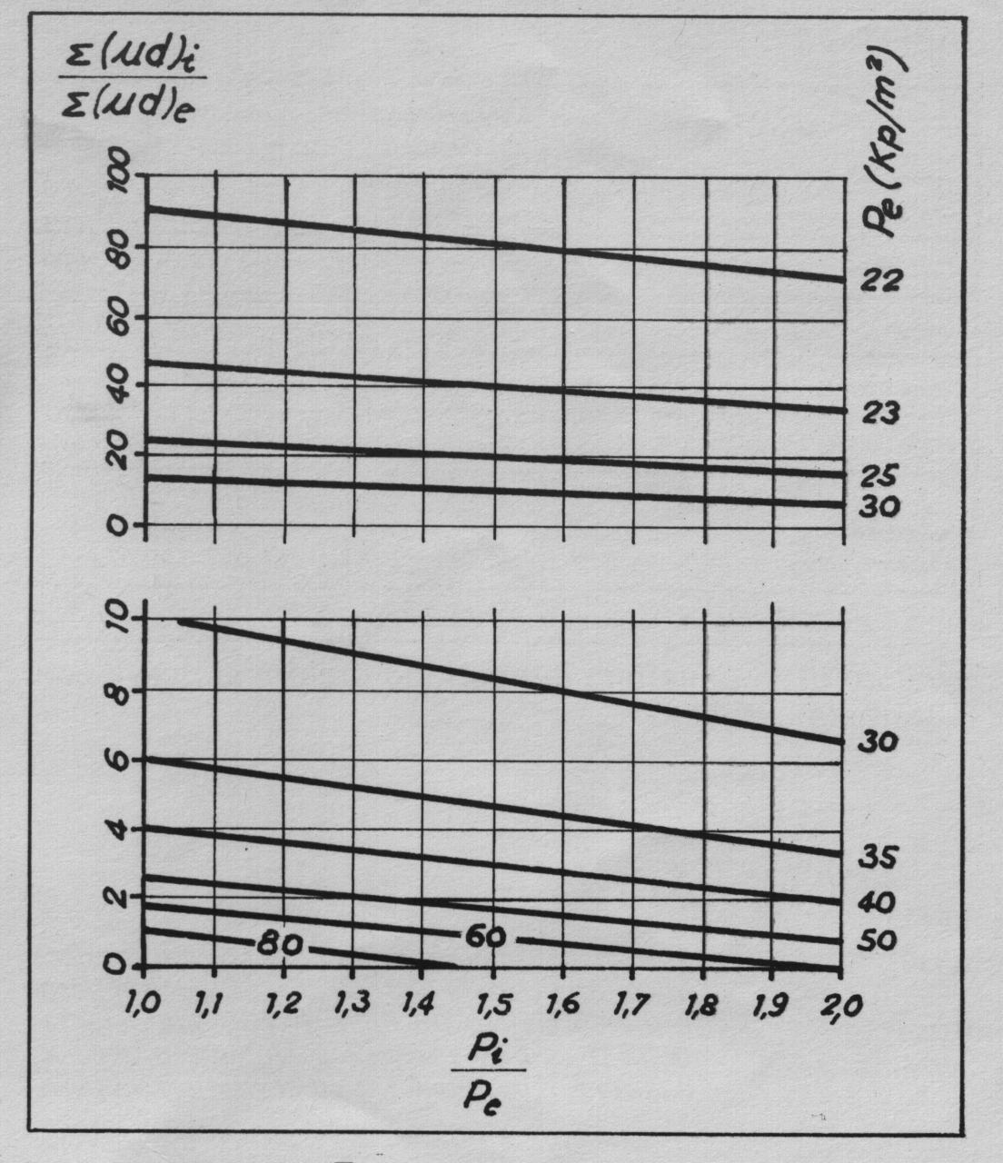
Verifica della Condensa
q_{i} = q_{e}
(P_{rint} - P_{i} )/ Σ μ_{i} s_{i} = (P_{e} - P_{rest} )/ Σ μ_{e} s_{e}
s
s
(P_{rint} - P_{i} )/ (P_{e} - P_{rest}) = Σ μ_{i} s_{i} / Σ μ_{e} s_{e}
T_{est} = -10°C ; T_{int} = 20°C
UR_{int} = 50% ; UR_{est} = 80%

Slide 13
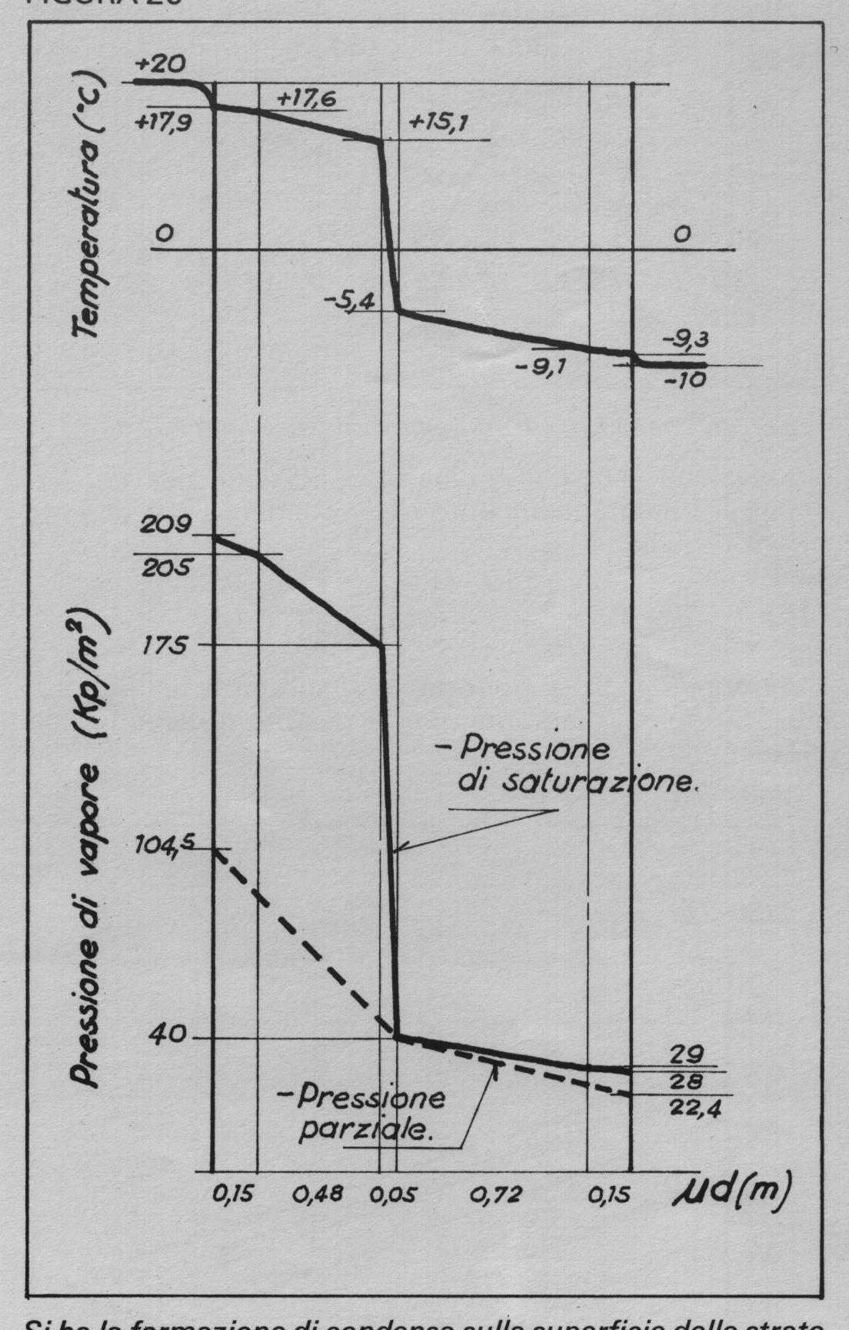
Esempio 3 verifica della condensa
μ₁ intonaco 15,0 μ₂ laterizio 6,0 μ₃ isolante 1,0 μ₄ laterizio 6,0 μ₅ intonaco 15,0
s₁ intonaco 0,01 m s₂ laterizio 0,08 m s₃ isolante 0,05 m s₄ laterizio 0,12 m s₅ intonaco 0,01 m
μ₁ s₁ intonaco = 0,15 μ₂ s₂ laterizio = 0,48 μ₃ s₃ isolante = 0,05 μ₄ s₄ laterizio = 0,72 μ₁ s₅ intonaco = 0,15
T_{i} = 20°C T_{e} = - 10.0°C
UR_{i} 50% UR_{e} = 80%
s
Σ_{i} μ_{i} s_{i} = 1,55 m

Slide 14
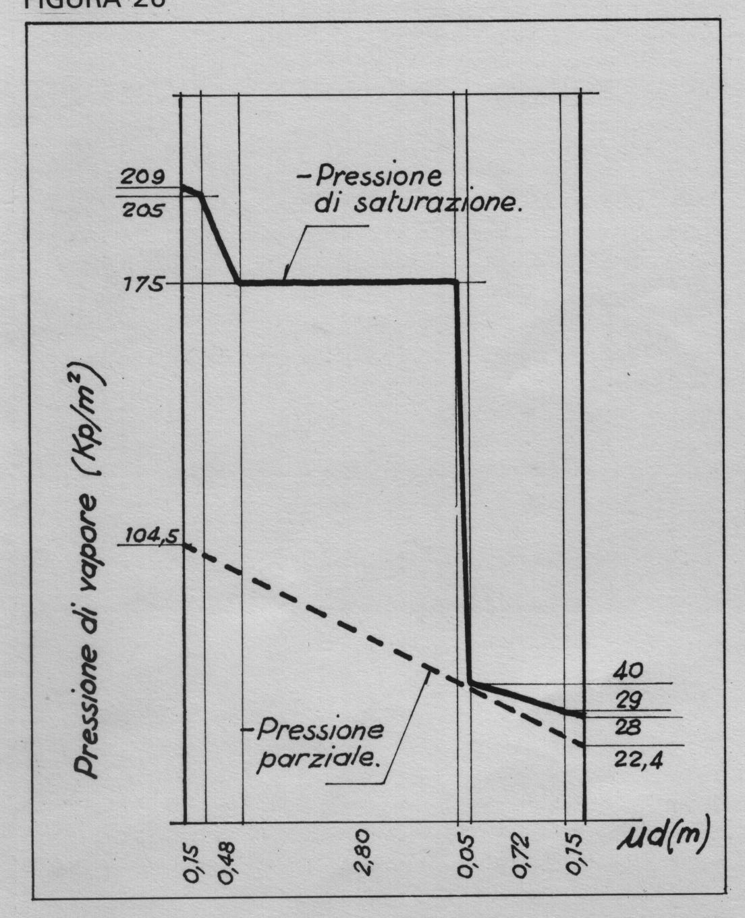
Esempio 4 verifica della condensa
Pe = 40 ; Pi/ Pe = 1
Σ μ_{i} s_{i} / Σ μ_{e} s_{e} = 4 ⇒ Σ μ_{i} s_{i} = 4 Σ μ_{e} s_{e}
Σ μ_{e} s_{e} = 0,87 m
Σ μ_{i} s_{i} = 0,68 m
Σ μ_{i} s_{i} + μ_{x} s_{x} = 4 x 0,87 = 3,48 m
μ_{x} s_{x} = 3,48 – 0,68 = 2,8 m
x = Cloruro di polivinile μ_{x} = 50.000
s _{x} = 2,8/ 50.000 = 0,000056 = = 0,056 mm
s

Slide 15
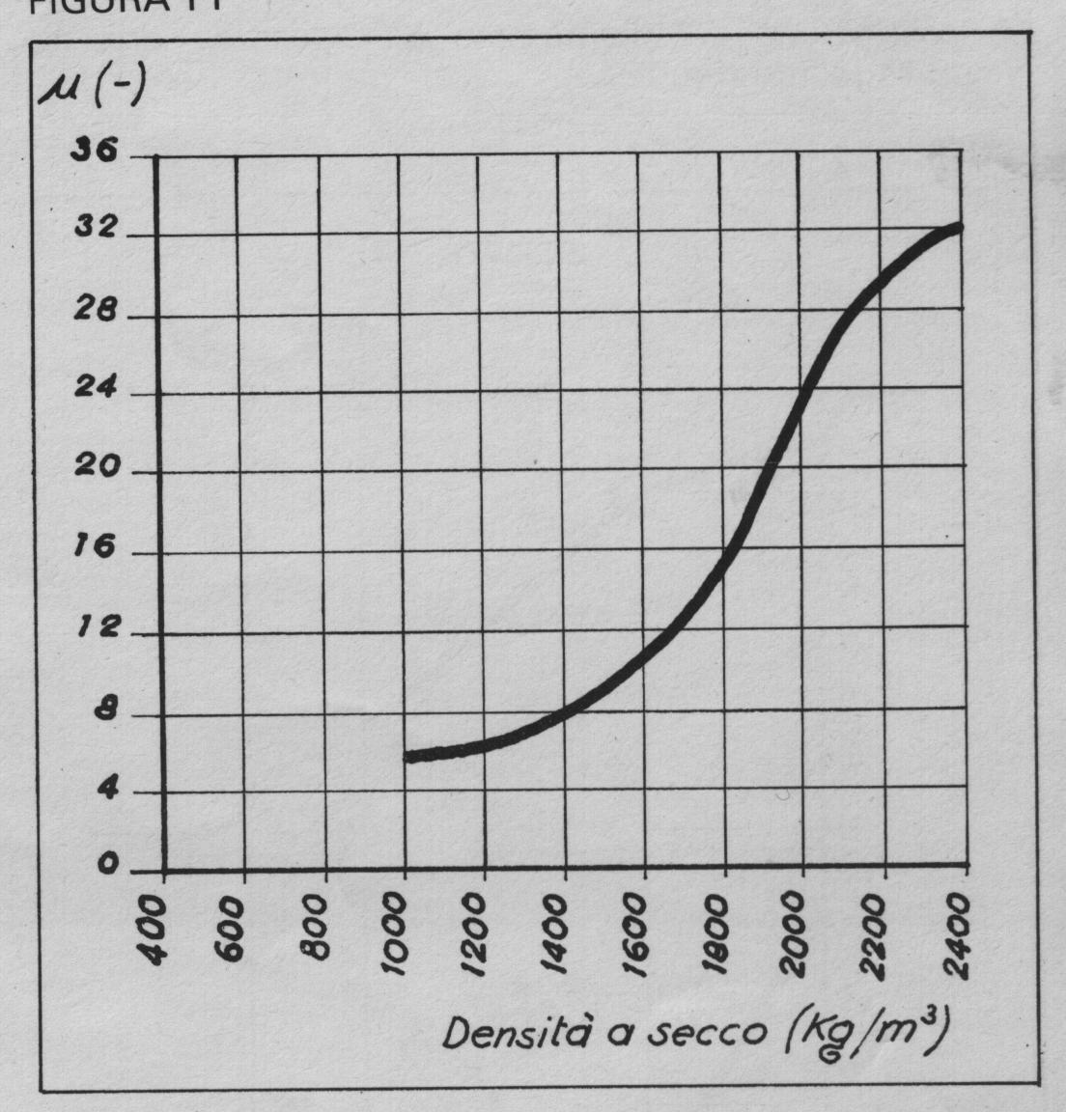
μ calcestruzzo in funzione della densità
Densità, δ 2.400 - 1.800 = - 25%
Resistenza specifica, μ 32 - 16 = - 50%

